Slide 2
Потенциал малого и среднего бизнеса
Показатели | Средние | Малые предприятия | Микро предприятия | ВСЕГО
Количество субъектов малого среднего предпринимательства по данным ИФНС на 01.01.2018 год* | 18 | 60 | 634 | 712
* - количество зарегистрированных индивидуальных предпринимателей на конец 2017 года составляет – 1517 ед.
Динамика создания рабочих мест средними и малыми,
предприятиями (включая микро –предприятия)

Slide 3
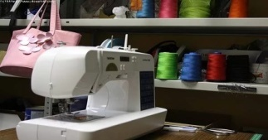
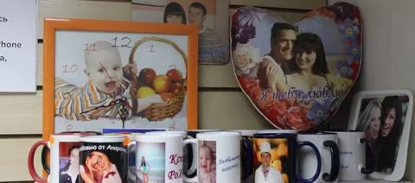
В 2010 году был запущен и реализован проект Фонда – офисный бизнес
инкубатор представляющий собой комплекс светлых отремонтированных
офисных помещений
в которых в данный момент оказываются следующие услуги:
Пошив и ремонт одежды
Консультационные услуги
Организация праздников
Служба доставки
Туристический бизнес
Копи - центр
Экскурсионные услуги
Notes:
Консультационные услуги

Slide 4
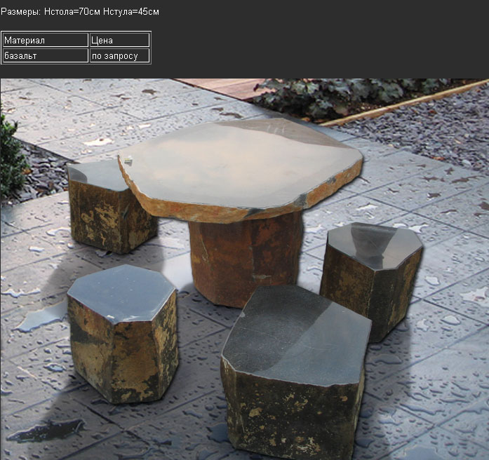
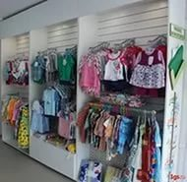
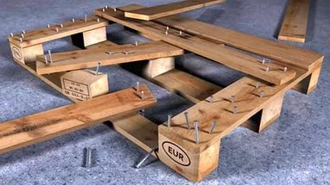
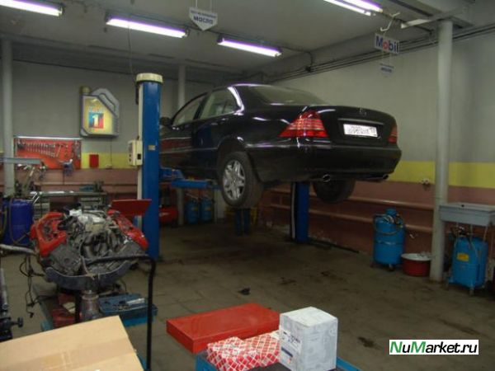
С 2013 г. на базе Фонда действует и функционирует производственный
Бизнес – инкубатор – комплекс реконструированных и отремонтированных
зданий под производственные помещения. В которых ведутся следующие виды деятельности:
Изготовление изделий из камня
Автосервис – малярные работы
Производство детской одежды
Изготовление и ремонт поддонов
Автосервис – кузовные работы
Notes:
автосервис

Slide 5
На конец 2017 года в офисном и производственном Бизнес-инкубаторе:
Количество организаций/ИП – 16 ед.,
Количество рабочих мест – 91 ед.,
Оборот организаций составил – 40,2 млн. руб.
Налоговые платежи во все уровни бюджетов составили – 3,1млн. руб.

Slide 6
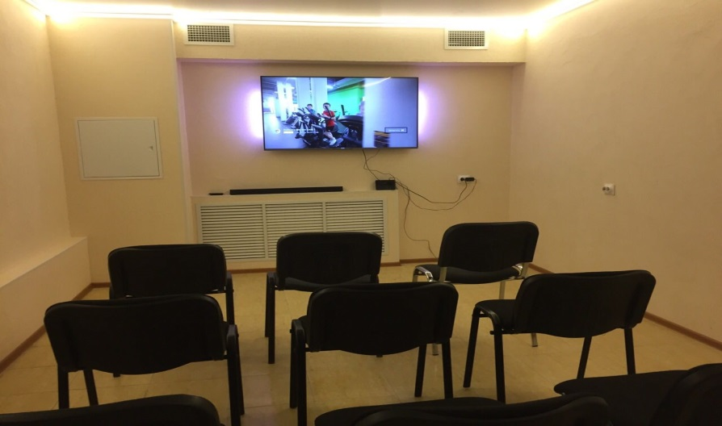
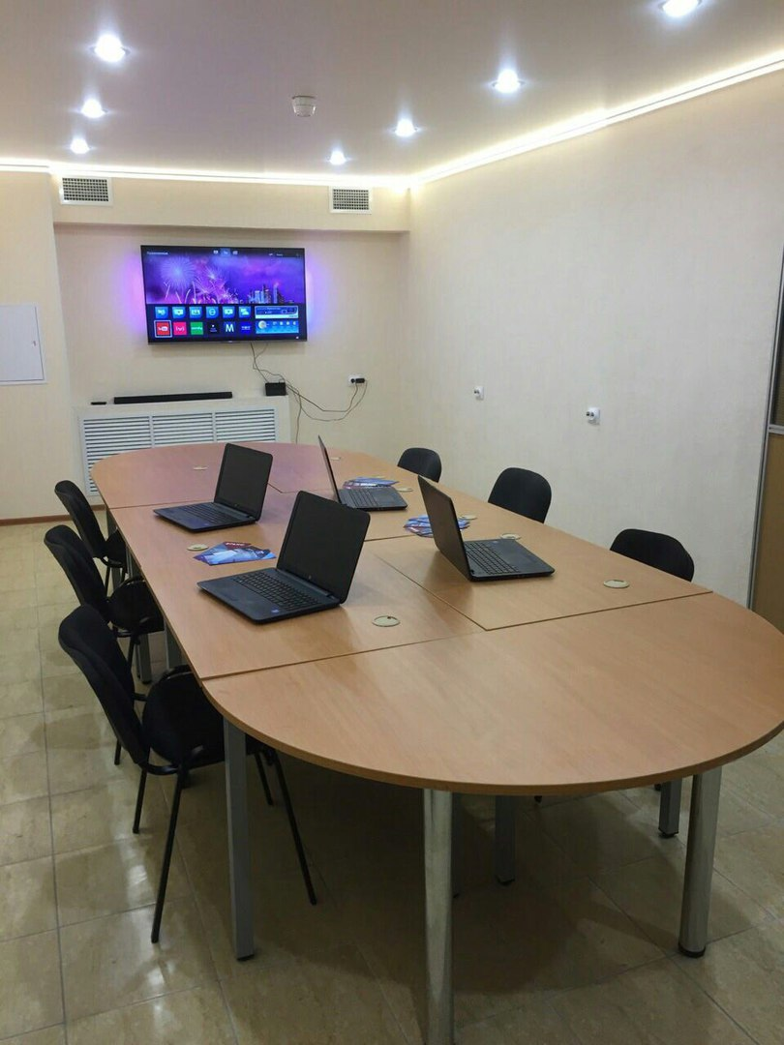
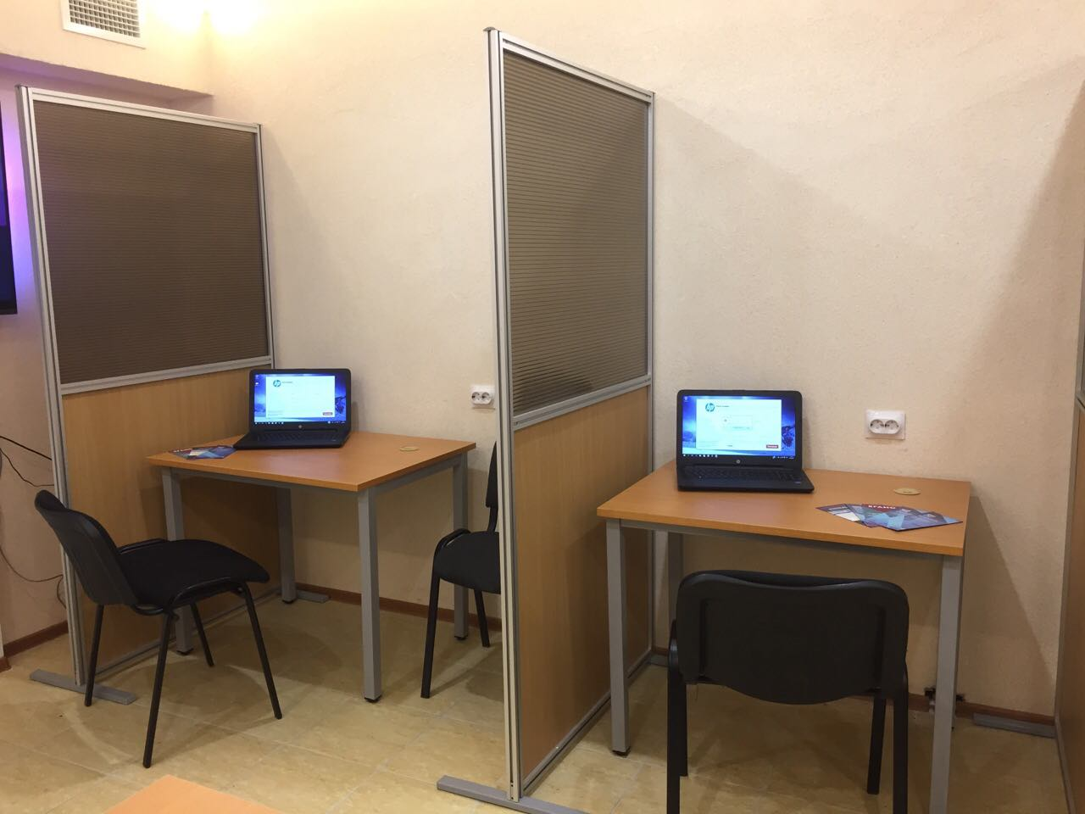
На базе «Тайм офиса» оказываются следующие услуги:
Показ обучающих фильмов.
Проведение переговоров, круглых столов.
Предоставление рабочего места.

Slide 7
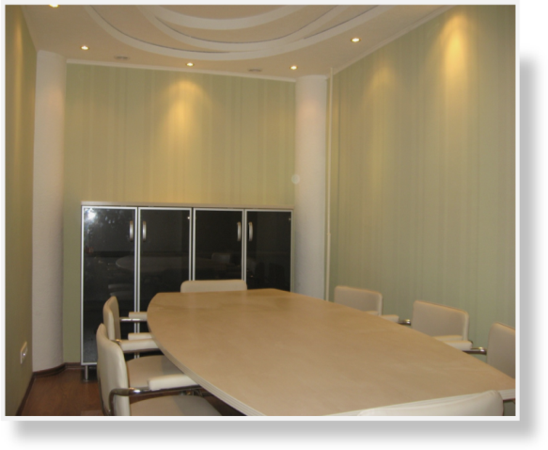
«Конференц – зал»
Зал площадью 11,1 кв.м. сдается в аренду для проведения переговоров.
Notes:
Зал площадью 11,1 кв.м. сдается в аренду для проведения конференций переговоров.

Slide 8
Финансовый отчет
Источник финансирования | за 2016г. (тыс. руб.) | за 2017г. (тыс. руб.)
Субсидия (местный бюджет) на текущее содержание фонда, реализация подпрограммы «Развитие и поддержка малого и среднего предпринимательства и потребительского рынка на территории Сосновоборского городского округа» муниципальной программы «Стимулирование экономической активности малого и среднего предпринимательства в Сосновоборском городском округе на 2014-2020 годы» (местный бюджет) | 822,7 | 692,7
Реализация государственной программы "Развитие и государственная поддержка малого, среднего предпринимательства в Ленинградской области на 2014-2018 годы» активности (областной бюджет) | 1600,5 | 2025,5
От услуг бизнес - инкубирования, в том числе коммунальные платежи | 2667,9 | 2737,3
Полученные средства из других источников (доходы, нецелевые взносы, оказание платных услуг) | 217,9 | 152,9
Итого доходы: | 5309 | 5608,4
Расчеты с контрагентами (коммунальные платежи, оплата услуг, платежи в КУМИ) | 1418,2 | 1614,6
Затраты, произведенные за счёт средств субсидий областного и местного бюджетов, связанных с проведением мероприятий, направленных на развитие малого и среднего предпринимательства. | 2008,6 | 2718,2
Выплата заработной платы | 1256,5 | 876,0
Перечисление налогов | 619,5 | 533,5
СМИ | 6,2 | 17,8
Итого расходы: | 5309 | 5760,1

Slide 9
Структура бюджета Фонда в 2017 году
Структура бюджета Фонда на 2018 год
Источник финансирования | тыс. руб.
Местный бюджет | 692,7
Областной бюджет | 2025,5
Коммерческая деятельность | 152,9
Бизнес-инкубирование | 2737,3
Итого | 5608,4
Источник финансирования | тыс. руб.
Местный бюджет | 722,7
Областной бюджет | 3258,2
Коммерческая деятельность | 168,0
Бизнес-инкубирование | 2773,6
Итого | 6922,5
Notes:
Структура бюджета Фонда в 2016 году

Slide 10
Планируемые мероприятия на 2018 г.
Выход программы «Дела не малые» 3 передачи во II- IV кварталах.
2. Публикация объявлений в газете «Маяк» при наличии свободных помещений в Бизнес – инкубаторе не менее одного раза в квартал.
3. Ежедневное обновление новостной строки в группе в «Вконтакте» https://vk.com/fond47.
4. Проведение семинаров по актуальным темам по вопросам предпринимательства.
5. Проведение курсов «Введение в предпринимательство» не менее 2 групп по 15-20 человек.
6. Организация участия СМП в областном выездном семинаре «Энергия возможностей».
7. Подача заявок в АИС на субсидии для СМСП
Notes:
7.

